Slide 1
Ciclo de Vida dos Componentes
OBJETIVO:
Ensinar a respeito do ciclo de vida dos “class components”, já que entender o ciclo de vida de um componente e os seus métodos te possibilitará desenvolver componentes com fluxos de dados apropriados e otimizados.
Como nós, os componentes nascem, fazem algumas coisas durante o seu tempo de vida e então morrem.

Slide 2
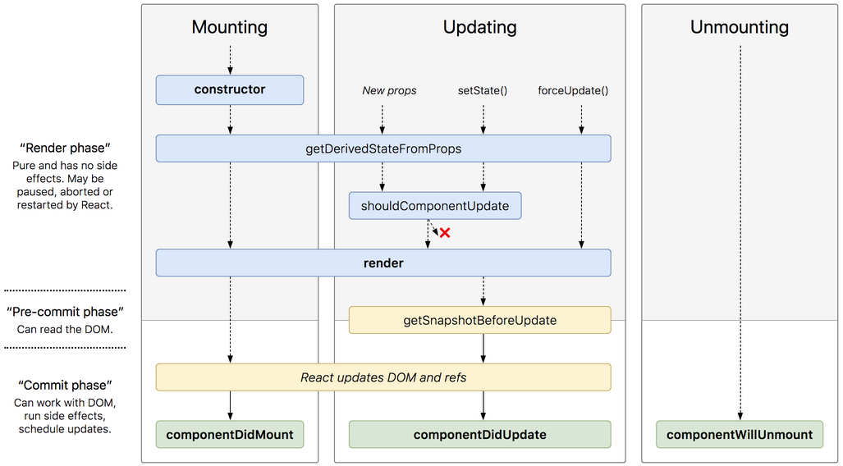
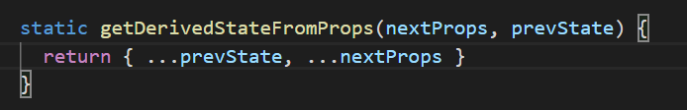
Ciclo de Vida dos Componentes
http://projects.wojtekmaj.pl/react-lifecycle-methods-diagram

Slide 3
Ciclo de Vida dos Componentes
http://projects.wojtekmaj.pl/react-lifecycle-methods-diagram

